Slide 1
Tork Xpress® multifold kéztörlőrendszer tömörített töltőanyaggal

Slide 2
Az ágazat nehézségei
Több embert szolgál ki. Ritkábban fogy ki
Kis és közepes forgalmú ügyfelek számára
A küzdelem a hatékonyságért felemészti az üzemeltetők napjának minden pillanatát, mivel nem rendelkeznek elegendő erőforrással napi feladataik elvégzéséhez.
Sok idő megy el az adagolók feltöltésével, a töltőanyag ellenőrzésével, utántöltésével és mozgatásával.
A korlátozott hely a takarítókocsikon, a tárolókban, a mosdókban és a betegszobákban behatárolja a termékméreteket.
A nagy személyzeti fluktuáció miatt olyan rendszerre van szükség, amely egyszerűen karbantartható.
A takarítók 71%-a
szeretné, ha az adagolórendszereket könnyebb lenne utántölteni¹
Nehéz lehet elegendő munkaórát találni a nap folyamán, hogy mindent elvégezzünk, és a takarítás időigényes dolog, amit másra is lehetne fordítani, főleg, ha a higiéniai rendszerek karbantartásáról van szó.

Slide 3
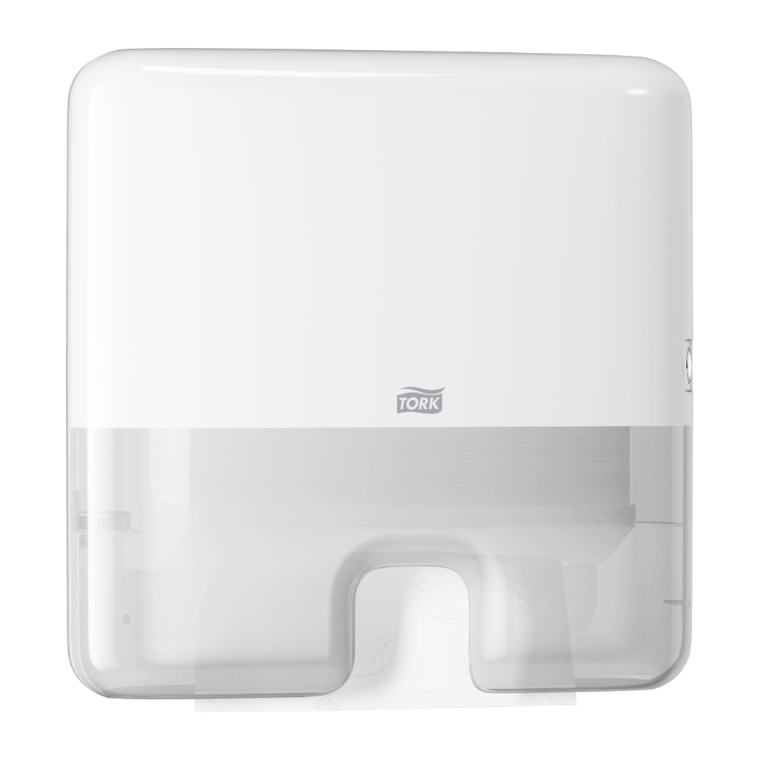
Tork Xpress kéztörlőrendszer
Több embert szolgál ki. Ritkábban fogy ki
A legegyszerűbb és legintuitívabb Tork kéztörlő-adagoló az utántöltés szempontjából¹
Több csomaggal is feltölthető, így elkerülhető, hogy a papír kifogyjon
Különböző minőségű töltőanyagok is kaphatók
Funkcionális, modern kialakítás, amely mély benyomást kelt
Helytakarékos, alacsony környezeti terhelésű adagolók
Laponkénti adagolás a szabályozott fogyasztás érdekében
1 A Tork Matic és a Tork PeakServe rendszerhez képest.

Slide 4
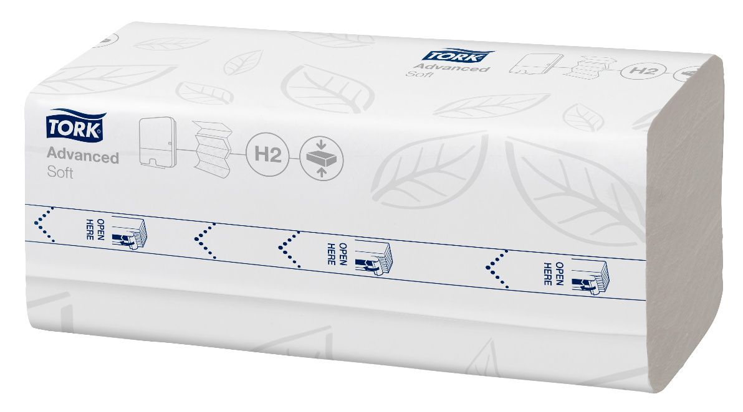
A Tork Xpress tömörített kéztörlők kínálata
Több embert szolgál ki. Ritkábban fogy ki
Csomagok, amelyek 50%-kal tömörebbek¹
A szállítás csökkentése olyan kéztörlőkkel, amelyek kisebb helyet foglalnak el²
Kisebb, könnyebben kezelhető csomagok¹
Premium és Advanced minőségben is kapható
Több kéztörlő minden csomagban az eddigi töltőanyagokhoz képest
Több fér el a tárolóhelyeken és a takarítókocsikon¹
Akár 27%-kal kevesebb csomagolóanyag¹
1 Az egyenértékű Tork hagyományos hajtogatott kéztörlőkhöz képest.
2 Az egyenértékű Tork hagyományos hajtogatott kéztörlőkhöz képest, az egy raklapra felférő kéztörlők száma alapján.

Slide 5
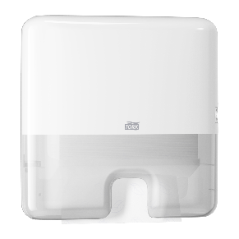
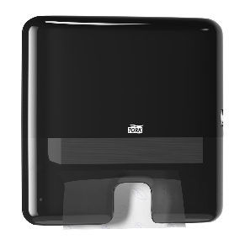
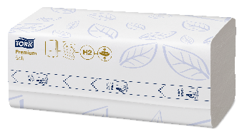
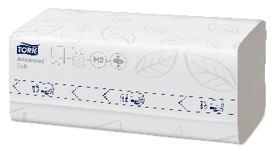
Tork Xpress tömörített töltőanyag rendszer
Több embert szolgál ki. Ritkábban fogy ki
A kis méretű adagolók kapacitása megduplázható¹
Kétszer annyi vendéget szolgál ki két utántöltés között²
A kétszeres kéztörlőmennyiségnek köszönhetően ritkábban kell utántölteni az adagolókat¹
Biztosítja, hogy a kéztörlők mindig rendelkezésre álljanak
Tork Xpress®
multifold Mini kéztörlő-adagoló
552100
Tork Xpress®
multifold Mini kéztörlő-adagoló
552108
Tork Xpress® Premium
tömörített soft
multifold kéztörlő
100888
Tork Xpress® Advanced
tömörített soft
multifold kéztörlő
600454
Tork Xpress® Advanced
tömörített soft
multifold kéztörlő
120454
Tork Xpress® Premium
tömörített soft
multifold kéztörlő
100889
1 Az egyenértékű Tork hagyományos hajtogatott kéztörlőhöz képest a H2 Mini adagolókban.
2 Az egyenértékű Tork hagyományos hajtogatott kéztörlőhöz képest, azt feltételezve, hogy egy vendég két kéztörlőt használ.

Slide 6
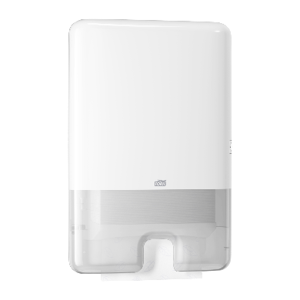
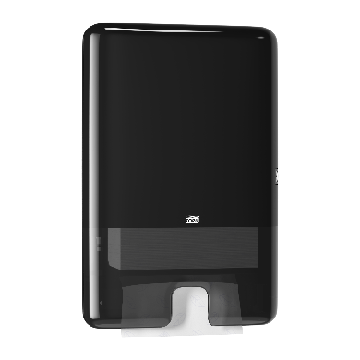
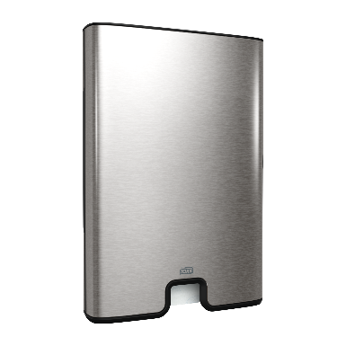
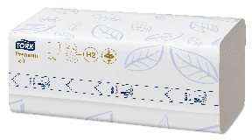
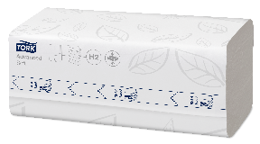
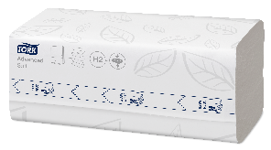
A Tork Xpress tömörített rendszer részletes adatai
Termék
Cikkszám | 552000 | 552008 | 552100 | 552108 | 460004
Tömörített kapacitás | Akár 675 kéztörlőpapír | Akár 450 kéztörlőpapír | Akár 675 kéztörlőpapír | Akár 450 kéztörlőpapír | Akár 675 kéztörlőpapír
Termék
Cikkszám | 100888 | 120454 | 600454
Megnevezés | Premium, nagy | Advanced, nagy | Advanced, nagy
Kéztörlő/csomag Csomag/karton | 170 kéztörlő 12 csomag/karton | 200 kéztörlő 12 csomag/karton | 200 kéztörlő 6 csomag/karton

Slide 7
Fenntartható higiéniai menedzsment
Tork Xpress tömörített multifold kéztörlő
Akár 27%-kal kevesebb csomagolóanyag
A műanyag csomagolás legalább 30%-ban fogyasztói hulladékból származó újrahasznosított műanyagból készült (a többi 2025 végére)
Kisebb, könnyebben kezelhető csomagok
A Tork Xpress® multifold a legegyszerűbb és legintuitívabb kéztörlő-adagoló az utántöltés szempontjából
Minden teherautóra majdnem kétszer annyi kéztörlő fér fel, ami hozzájárul a szállításból származó CO2-kibocsátás csökkentéséhez

